Slide 1
Смешарики
МУНИЦИПАЛЬНОЕ ДОШКОЛЬНОЕ ОБРАЗОВАТЕЛЬНОЕ УЧРЕЖДЕНИЕ «ДЕТСКИЙ САД №5 ОБЩЕРАЗВИВАЮЩЕГО ВИДА» С. КОРТКЕРОС 168020, Республика Коми, Корткеросский район, с. Корткерос, ул. Первомайская, д. 2 тел: 8(82136)-9-22-92 detsad5kortkeros@mail.ru
Составитель: Худяева Анастасия Алексеевна,
Воспитатель 2 младшей группы
2014

Slide 2
Загадки:
Вместо шубки лишь иголки,
Не страшны ему и волки,
Колкий шар, не видно ножек,
Звать его конечно...
Хоть он и ушастик, Собою хорош! Узнали кто это? Конечно же...

Slide 3
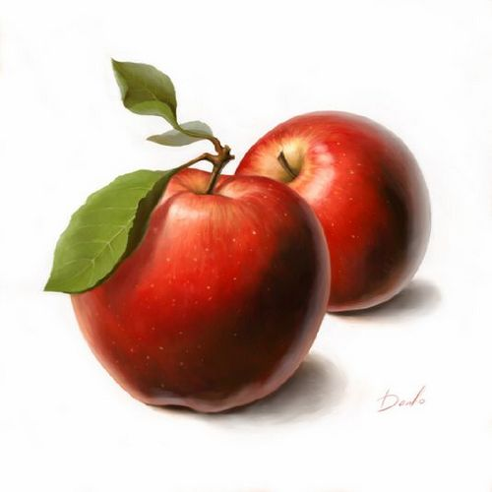
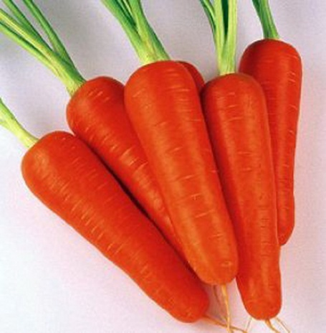
Чем питаются?

Slide 4
Какой урожай!!!

Slide 6
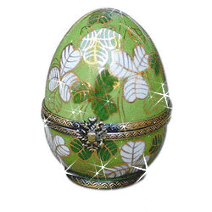
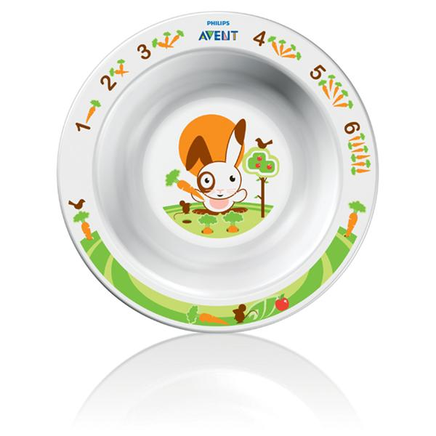
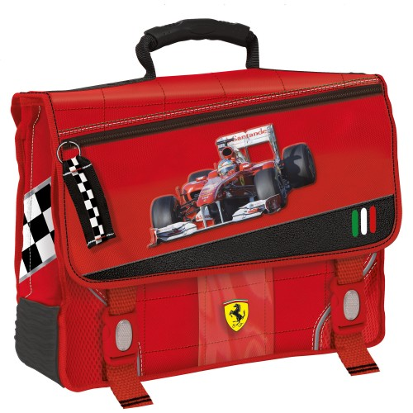
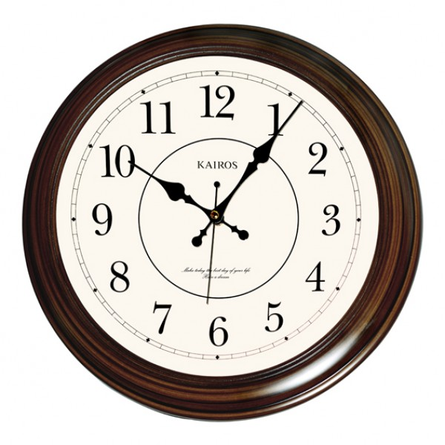
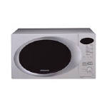
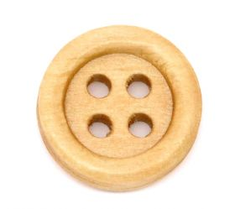
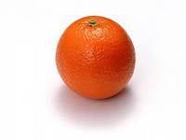

Slide 8
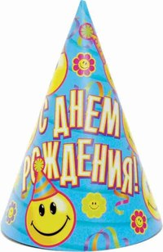
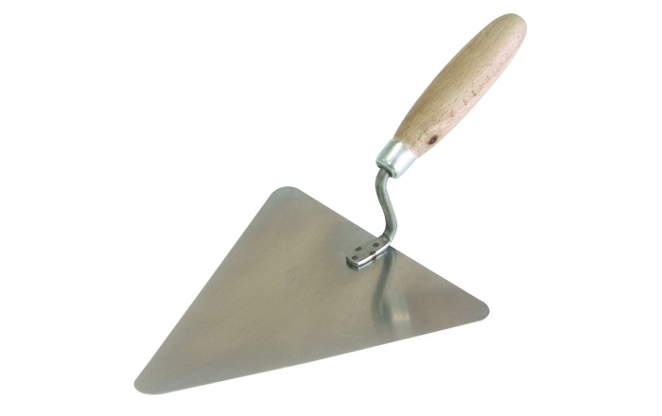
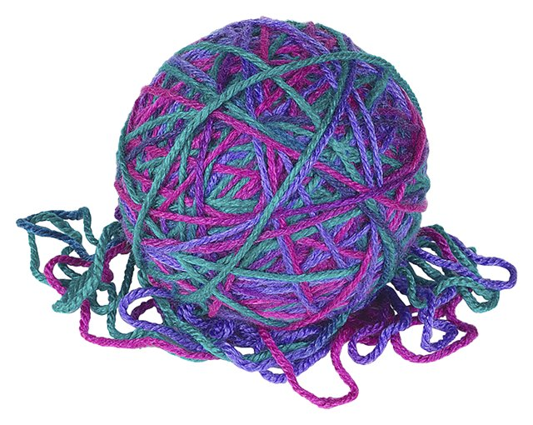
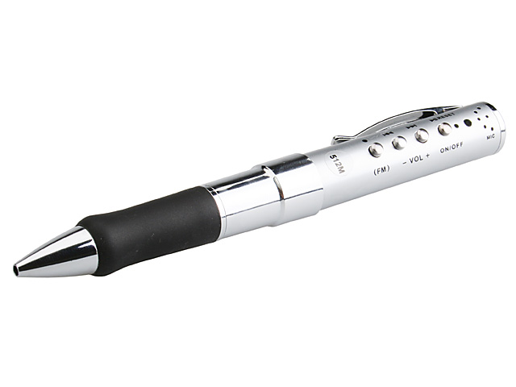

Slide 10
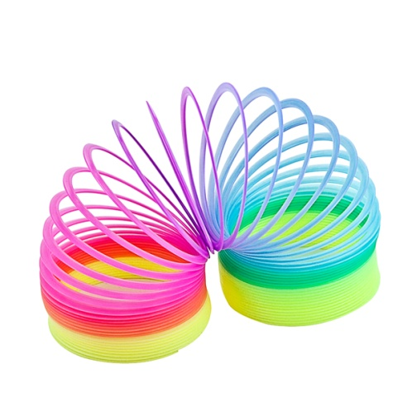
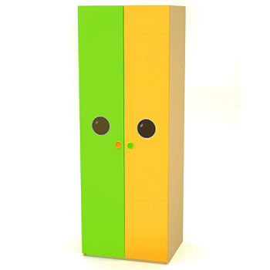
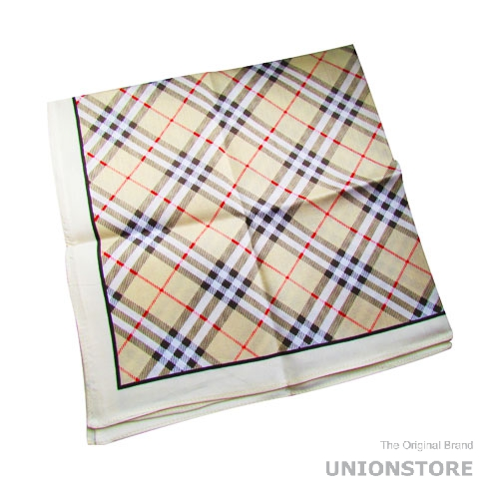
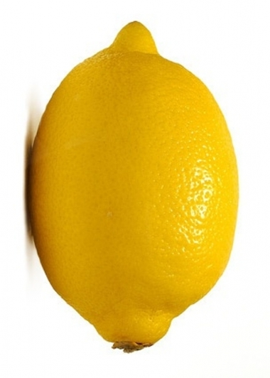
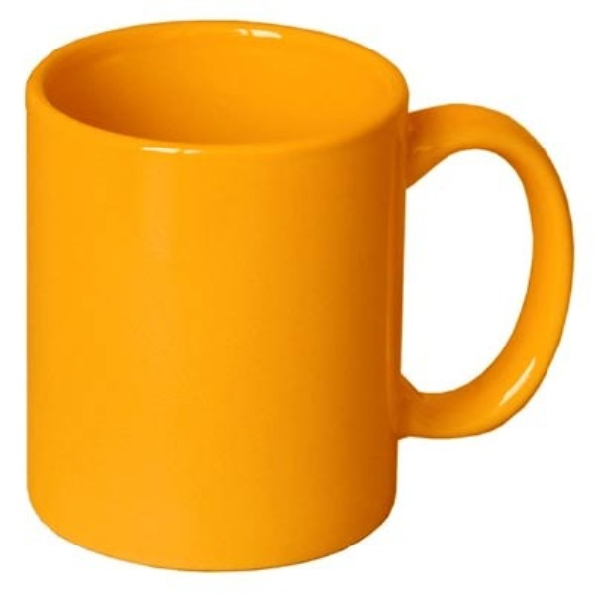
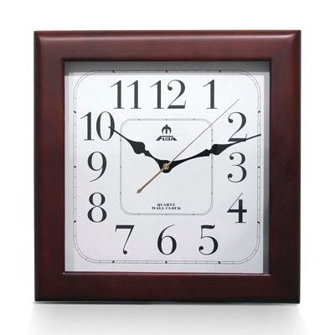

Slide 11
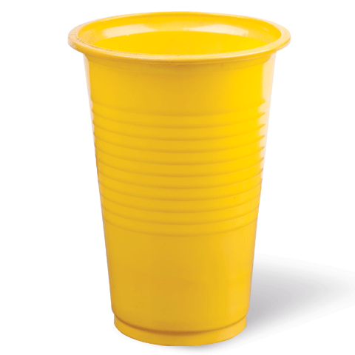
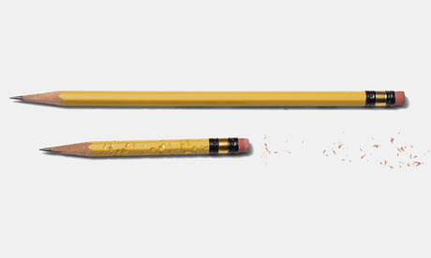
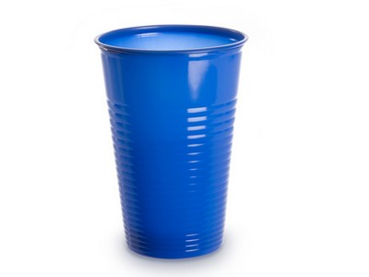
Длинные и короткие карандаши

Slide 12
Большое спасибо!!!
До свидания!!!

